Slide 1
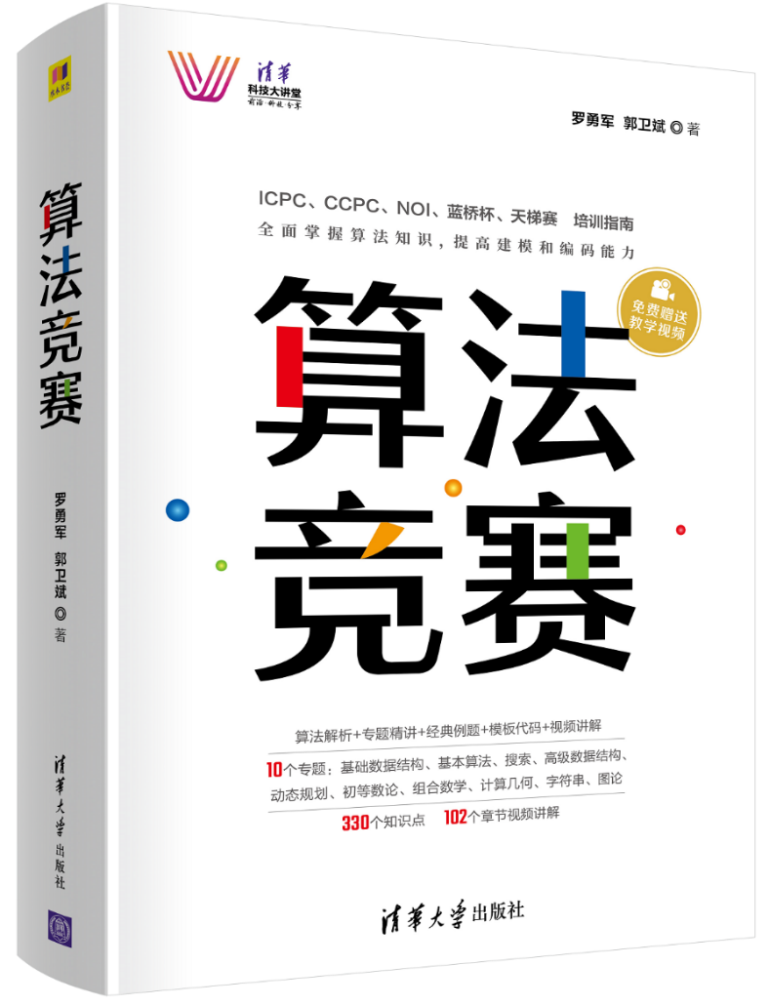
10.7 2-SAT

Slide 2
2-SAT问题
SAT（Satisfiability）问题：
有n个布尔变量（布尔变量的特点是只有0、1两个值），其中一些布尔变量相互之间有限制关系；
用所有n个布尔变量组成序列，使得其满足所有限制关系；
判断序列是否存在？
2-SAT问题：每个限制关系只涉及到2个变量。

Slide 3

有n对夫妻被邀请参加一个聚会，每对夫妻中只有1人可以列席。
在2n 个人中，某些人（不包括夫妻）之间有矛盾，有矛盾的2个人不会同时出现在聚会上。
有没有可能让n 个人同时列席？

Slide 4
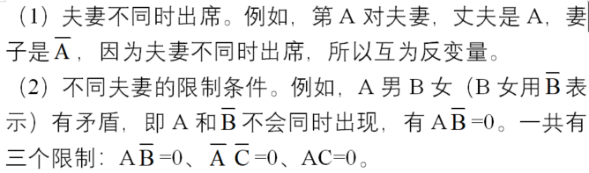
知识扩展：数字逻辑（卡诺图）的解法
样例：有三对夫妻，A、B、C。
A男B女有矛盾、A女C女有矛盾、A男C男有矛盾。

Slide 5
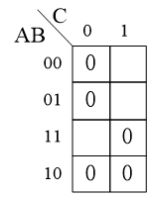
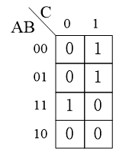
用卡诺图求解2-SAT问题
(1)限制条件 (2)完整卡诺图

Slide 6
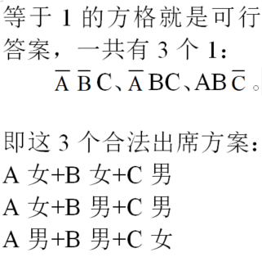
用卡诺图求解2-SAT问题

Slide 7
复杂度
2-SAT的可行解有多少个？
卡诺图的方格有2^{n}个，可行解的数量是O(2^{n})的，复杂度很高。
一般不会要求输出所有的解，只需要判断序列是否存在，或者只输出一个可行解。

Slide 8
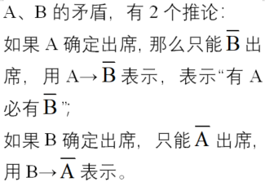
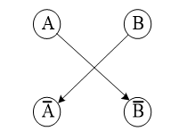
用图论的方法解决2-SAT问题
（1）首先，把矛盾关系用图来表示。
例：两对夫妻A、B，A、B矛盾，A、 矛盾。

Slide 9
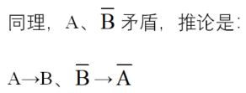
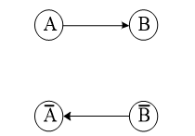

Slide 10
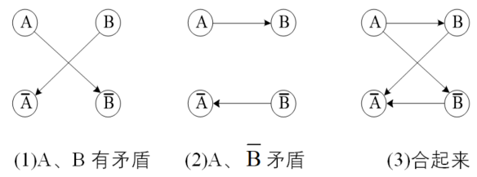
用图表示A、B的矛盾关系
合并：

Slide 11
（2）合法的出席组合和强连通分量SCC
在最后的图中，形成了多个强连通分量SCC。
一个SCC内部的点都互相依赖。如果有一个出席，那么这个SCC内部的所有人都要出席。
一个SCC内部不应该有夫妻关系，因为夫妻只能出席一人。
只要所有的SCC内部都没有夫妻，就会有合法的出席组合。

Slide 12
2-SAT图算法
根据给定的限制条件建图；
计算SCC；
如果每个SCC内都没有夫妻，就说明有合法的出席组合。

